Slide 1

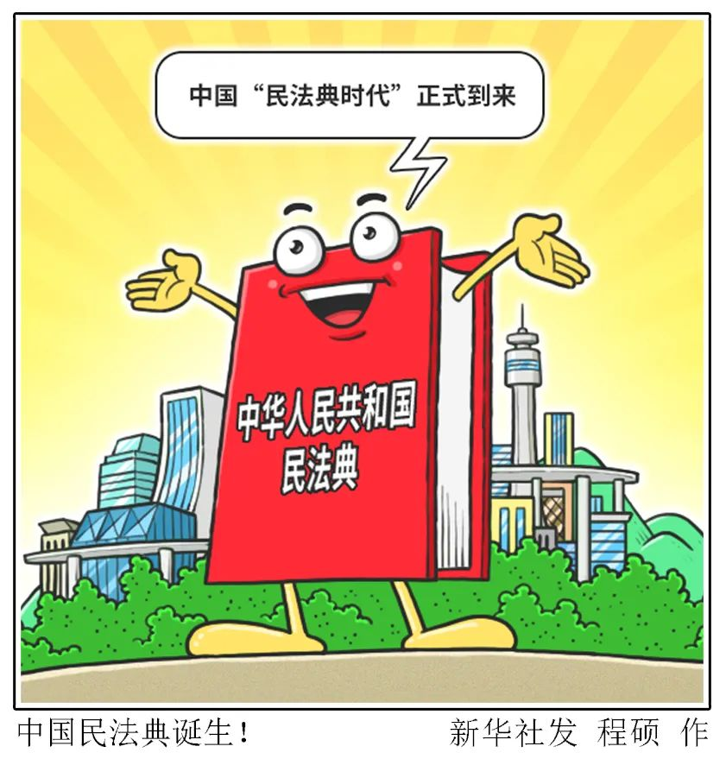
道德与法治
专题29 2020年全国两会之民法典

Slide 2

1. 背景材料
2020年5月28日，十三届全国人大三次会议表决通过了《中华人民共和国民法典》，这部法律自2021年1月1日起施行，这也是新中国历史上第一部法典化的法律。
“法典”二字，足以说明这部法律的千钧之重。所谓“法典”，不同于一般单行法律，是同一门类的各种法规经过整理、编订后，所形成的系统性法律。
近七十年的跋涉探索，摆在亿万国人面前的这部煌煌法典，体例上共设7编，依次为总则编、物权编、合同编、人格权编、婚姻家庭编、继承编、侵权责任编，以及附则，洋洋洒洒1260条，10万余字。这样的鸿篇巨制，在我国法律体系中可谓绝无仅有。

Slide 3

亮点
1、民法典是市场经济、市民生活的法律，被誉为“社会生活的百科全书”，主旨在于保护公民的民事权利，关系到每一个公民的生活。翻看民法典，亮点纷呈，处处烙刻着公民权利的印记。
●在总则编中，法律开宗明义保护胎儿权利，明确涉及遗产继承、接受赠与等胎儿利益的保护，胎儿视为具有民事权利能力；
●在物权编中，新增居住权制度，让弱者有其居，更明确住宅70年自动续期，让有恒产者有恒心；
●在合同编中，禁止高利放贷，借款利率不得违反国家有关规定，防止网贷变成“套路贷”，“现金贷”变身高利贷；
●在人格权编中，明确“机关、企业、学校等单位”防性骚扰责任，应当采取合理措施，防止和制止利用职权、从属关系等实施性骚扰；
●在侵权责任编中，不仅明确物业对高空掷物抛物有职责，更回应了医疗损害责任、生态破坏、交通事故等公众关注的热点问题等。

Slide 4
2、见义勇为免责
规定：
因保护他人民事权益使自己受到损害的，由侵权人承担民事责任，受益人可以给予适当补偿。没有侵权人、侵权人逃逸或者无力承担民事责任，受害人请求补偿的，受益人应当给予适当补偿。因自愿实施紧急救助行为造成受助人损害的，救助人不承担民事责任。
3、小区共有场所收入归业主
规定：
建设单位、物业服务企业或者其他管理人等利用业主的共有部分产生的收入，在扣除合理成本之后，属于业主共有。

Slide 5
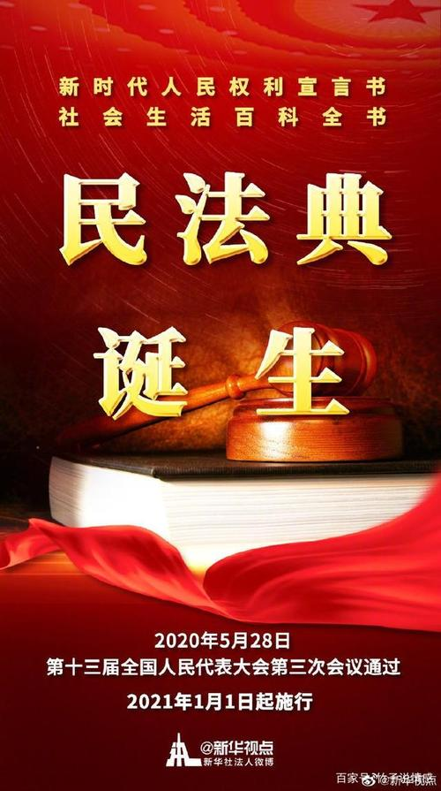
4、禁止高利放贷
规定：
禁止高利放贷，借款的利率不得违反国家有关规定。
借款合同对支付利息没有约定的，视为没有利息。
借款合同对支付利息约定不明确，当事人不能达成补充协议的，按照当地或者当事人的交易方式、交易习惯、市场利率等因素确定利息；自然人之间借款的，视为没有利息。

Slide 6

5、保护个人信息
规定：
处理自然人个人信息的，应当遵循合法、正当、必要原则，不得过度处理，并符合下列条件：
（一）征得该自然人或者其监护人同意，但是法律、行政法规另有规定的除外；
（二）公开处理信息的规则；
（三）明示处理信息的目的、方式和范围；
（四）不违反法律、行政法规的规定和双方的约定。

Slide 7
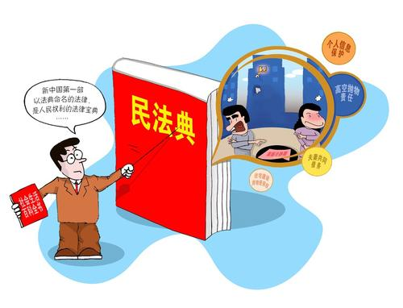
6、界定夫妻共同债务
规定：
夫妻双方共同签字或者夫妻一方事后追认等共同意思表示所负的债务，以及夫妻一方在婚姻关系存续期间以个人名义为家庭日常生活需要所负的债务，属于夫妻共同债务。
夫妻一方在婚姻关系存续期间以个人名义超出家庭日常生活需要所负的债务，不属于夫妻共同债务；但是，债权人能够证明该债务用于夫妻共同生活、共同生产经营或者基于夫妻双方共同意思表示的除外。

Slide 8
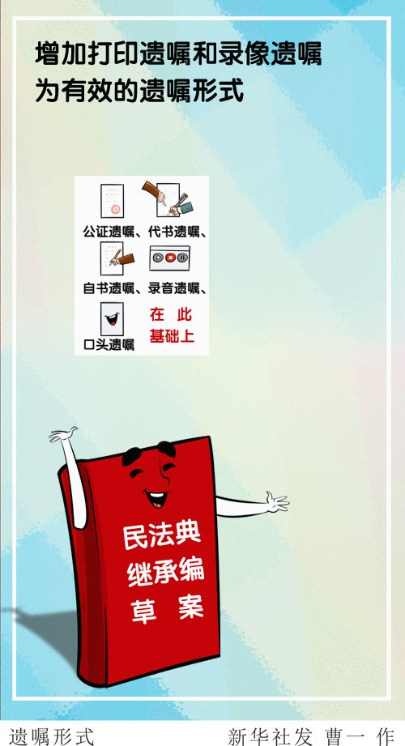
7、增加遗嘱形式
规定：
打印遗嘱应当有两个以上见证人在场见证。遗嘱人和见证人应当在遗嘱每一页签名，注明年、月、日。
8、守护“头顶上的安全”
规定：
禁止从建筑物中抛掷物品。从建筑物中抛掷物品或者从建筑物上坠落的物品造成他人损害的，由侵权人依法承担侵权责任；经调查难以确定具体侵权人的，除能够证明自己不是侵权人的外，由可能加害的建筑物使用人给予补偿。可能加害的建筑物使用人补偿后，有权向侵权人追偿。

Slide 9
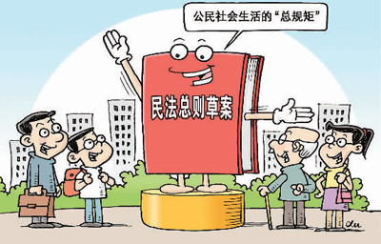
主旨
聆听民众的呼声，捍卫公民的权利，成为这部新生法典最鲜明的主旨。人格权法和侵权责任法独立成编，突破了法国民法典、德国民法典等立法成例，维护公民的生命健康、姓名、肖像、名誉、荣誉、信用、隐私等重要权利，更彰显了这部法律以人为本、权利主导的现代立法精神。

Slide 10
编纂过程
回看编纂民法典的过程，更闪耀着专业与民本的光芒。法律起草中，严格遵守程序规定，用“技艺”精雕细琢。开门立法加“精益求精”，也让民法典更趋完美。
草案历经多轮审议修改，全国人大常委会法工委召开论证会、听证会和研讨会等，不同领域的法学家、全国人大代表、司法实务部门、各业务部门共同参与，法典由是成形。
每一次提交给全国人大常委会会议审议的草案，同时上网公布、征求社会意见。在民法典起草过程中，共收到13718位网民提出的114574条意见；草案审议过程中，根据各代表团、有关方面所提意见，又作了100余处修改，实质性修改达40余处。

Slide 11
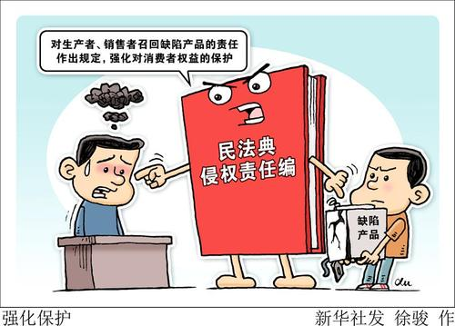
意义
法典是一个时代的印记。从1954年首次启动，到今天民法典应运而生，经过了五次“炉火”烧炼。从继承法、民法通则、担保法、合同法，到物权法、侵权责任法、涉外民事关系法律适用法等，随着改革开放、市场经济的发展进程，中国民事法律体系在逐步健全。
而一部统一的、规范的民法典，也将为更好地满足人民日益增长的美好生活需要，提供更加坚实可靠的法治保障。
民法典来了，中国民事法律制度会由此开启“民法典时代”，而人们也将迈进“民事权利更有保障的时代”。

Slide 12
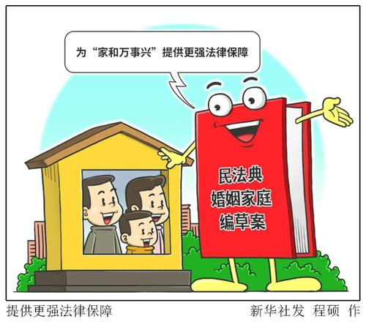
知识链接
1、生活和法律息息相关：每一部法律都是应生活的需要而制定和颁布的，又对生活加以规范和调整
2、法律与我们每个人相伴一生：我们的一生都会享有法律规定的各项权利，同时必须履行法律规定的各项义务。法律规定的权利和义务为我们每个人提供了自由生存和发展的空间
3、法律是由国家制定或认可的

Slide 13
4、侵犯他人的民事权利或者没有依法履行合同义务都是较为典型的民事违法行为
5、在社会生活中，我们要依法从事民事活动，积极防范侵权行为和合同违约行为，既要维护自己的权益，又要尊重他人的权益，促进社会健康和谐发展
6、树立法律信仰，发自内心的尊崇法律、信赖法律、遵守法律和捍卫法律，增强尊法守法意识，依法自律，自觉守法

Slide 14
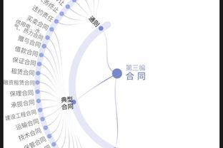
新题体验
2020年5月28日，这是一个值得我们永远记住的日子，这是一个会在中华人民共和国法治发展史上写下重重一笔的日子，这也一定会是在人类法律文明的发展史上写下重重一笔的日子。就在今天，十三届全国人大三次会议高票通过了《中华人民共和国民法典》，这部法典自2021年1月1日起施行。新中国迎来了自己的民法典时刻。材料表明（ ）
①中国特色社会主义法律体系终于建成②法律是由国家制定或认可的③我国公民的民事权益将会更有保障④民法典是民事权利的宣言书和保障书
A①②③④ B②③④ C②③ D③④
C

Slide 15
民法典在总则第一条中明确提出“为了保护民事主体的合法权益，调整民事关系，维护社会和经济秩序，适应中国特色社会主义发展要求，弘扬社会主义核心价值观，根据宪法，制定本法”。
上述材料说明了什么？
法律作为社会关系的调节器，不仅服务于人们当前的生活，而且指导人们的未来生活。
法律是应生活的需要而制定和颁布的，又对生活加以规范和挑战。
以法治承载道德理念，强化法律对道德建设的促进作用。
宪法是其他法律的立法基础和立法依据。

Slide 16
当前，人民群众物质生活水平已经得到了极大的提高，对于民主法治、人格尊严的保护、环境的保护、民事权利的保障、社会的公平正义等等提出了更多的需求。在充分调研之后，民法典的编纂对这些问题进行了有针对性的推进和创新。比如，随着时代的发展，人格权从基础的生命权、身体权、健康权，到大家现在普遍关注的名誉权，肖像权、隐私权等等发生了诸多变化。如何保护人们的这些权利，迫切需要立法来规范。从立法角度看，材料（ ）
①我国立法工作切实做到立法为民②立法机关要适应经济社会发展需要，坚持科学立法③我国公民的民事权益将会更有保障④公民的人格权随着社会的发展变化而变化
A①②③④ B②③ C①②③ D①②
D

Slide 17
,《民法典》在客运合同部分，明确了承运人应当严格履行安全运输义务，及时告知旅客安全运输应当注意的事项。旅客对承运人为安全运输所作的合理安排应当积极协助和配合。
这一规定对于解决层出不穷的“霸座”行为由什么积极影响？
通过规定公民的权利义务，为依法惩治“霸座”行为提供了法律依据；
为我们评判、预测自己和他人的行为提供了准绳，指引、教育人向善，依法规范自身行为；

Slide 18
材料一：高空抛物现象曾被称为“悬在城市上空的痛”。高空抛物，是一种不文明的行为，而且会带来很大的社会危害，引起社会广泛关注，很多人对此深恶痛绝。
法律链接：民法典明确，禁止从建筑物中抛掷物品。从建筑物中抛掷物品或者从建筑物上坠落的物品造成他人损害的，由侵权人依法承担侵权责任；经调查难以确定具体侵权人的，除能够证明自己不是侵权人的外，由可能加害的建筑物使用人给予补偿。可能加害的建筑物使用人补偿后，有权向侵权人追偿。有关机关应当依法及时调查，查清责任人。
材料二：洛江：从15楼扔下垃圾，19岁女子高空抛物被被警方依法刑事拘留。
（1）请你据材料回答“头顶上还能不能安全了”，并说明理由。
能。
理由：我国《民法典》出台相关规定，为规范公民行为，依法严惩高空抛物提供法律依据。执法部门严格执法，依法严惩高空抛物行为。国家加强宣传教育，提高公民文明素养，减少此行为的发生。

Slide 19
增强生命意识，安全意识，规则意识，树立责任观念，提高公德意识
（2）从道德角度分析，杜绝高空抛物，应提高公民的哪些文明素养？
不可行。因为宪法所规定的内容是国家生活中带有全局性、根本性的问题，而其他法律所规定的内容通常只是国家生活中的一般性问题。高空抛物属于侵权行为，应写入民法典，不应写入宪法。
（3）也有人认为，宪法是国家的根本法，建议将治理高空抛物写入宪法。你认为这一观点是否可行，为什么？

